Slide 1
Impacto das mudanças climáticas sobre a Agricultura

Slide 2

Adalberto Nascimento
Gabriel Oliveira
Gustavo Moraes
Igor Gomes

Slide 3
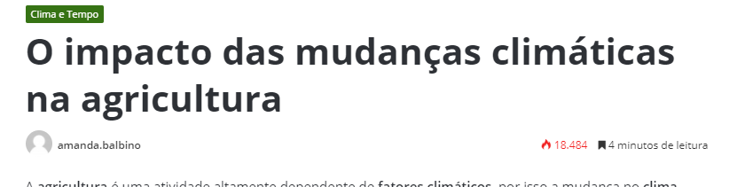
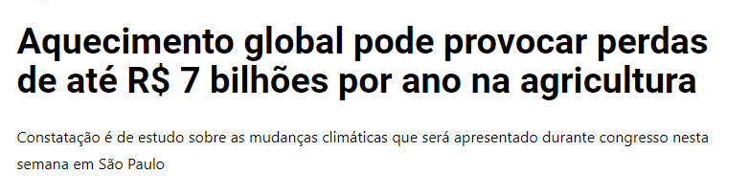
Contextualizando
“Qual o problema?”
“Quem é o prejudicado?”
agrosmart
alfonsin

Slide 4
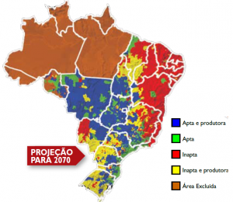
Perda financeira
A soja será um dos grãos mais afetados, com 41% de perda de área útil até 2070;
A queda de umidade causa uma perda de produtividade em torno de R$ 5,7 bi;
Perda de 7,3 mi de toneladas de grãos na safra de 2020/21;
Fonte: https://epbr.com.br/mais-desmatamento-menos-chuva-e-menor-producao-agricola/
https://agrosmart.com.br/blog/impacto-mudancas-climaticas-na-agricultura/

Slide 5
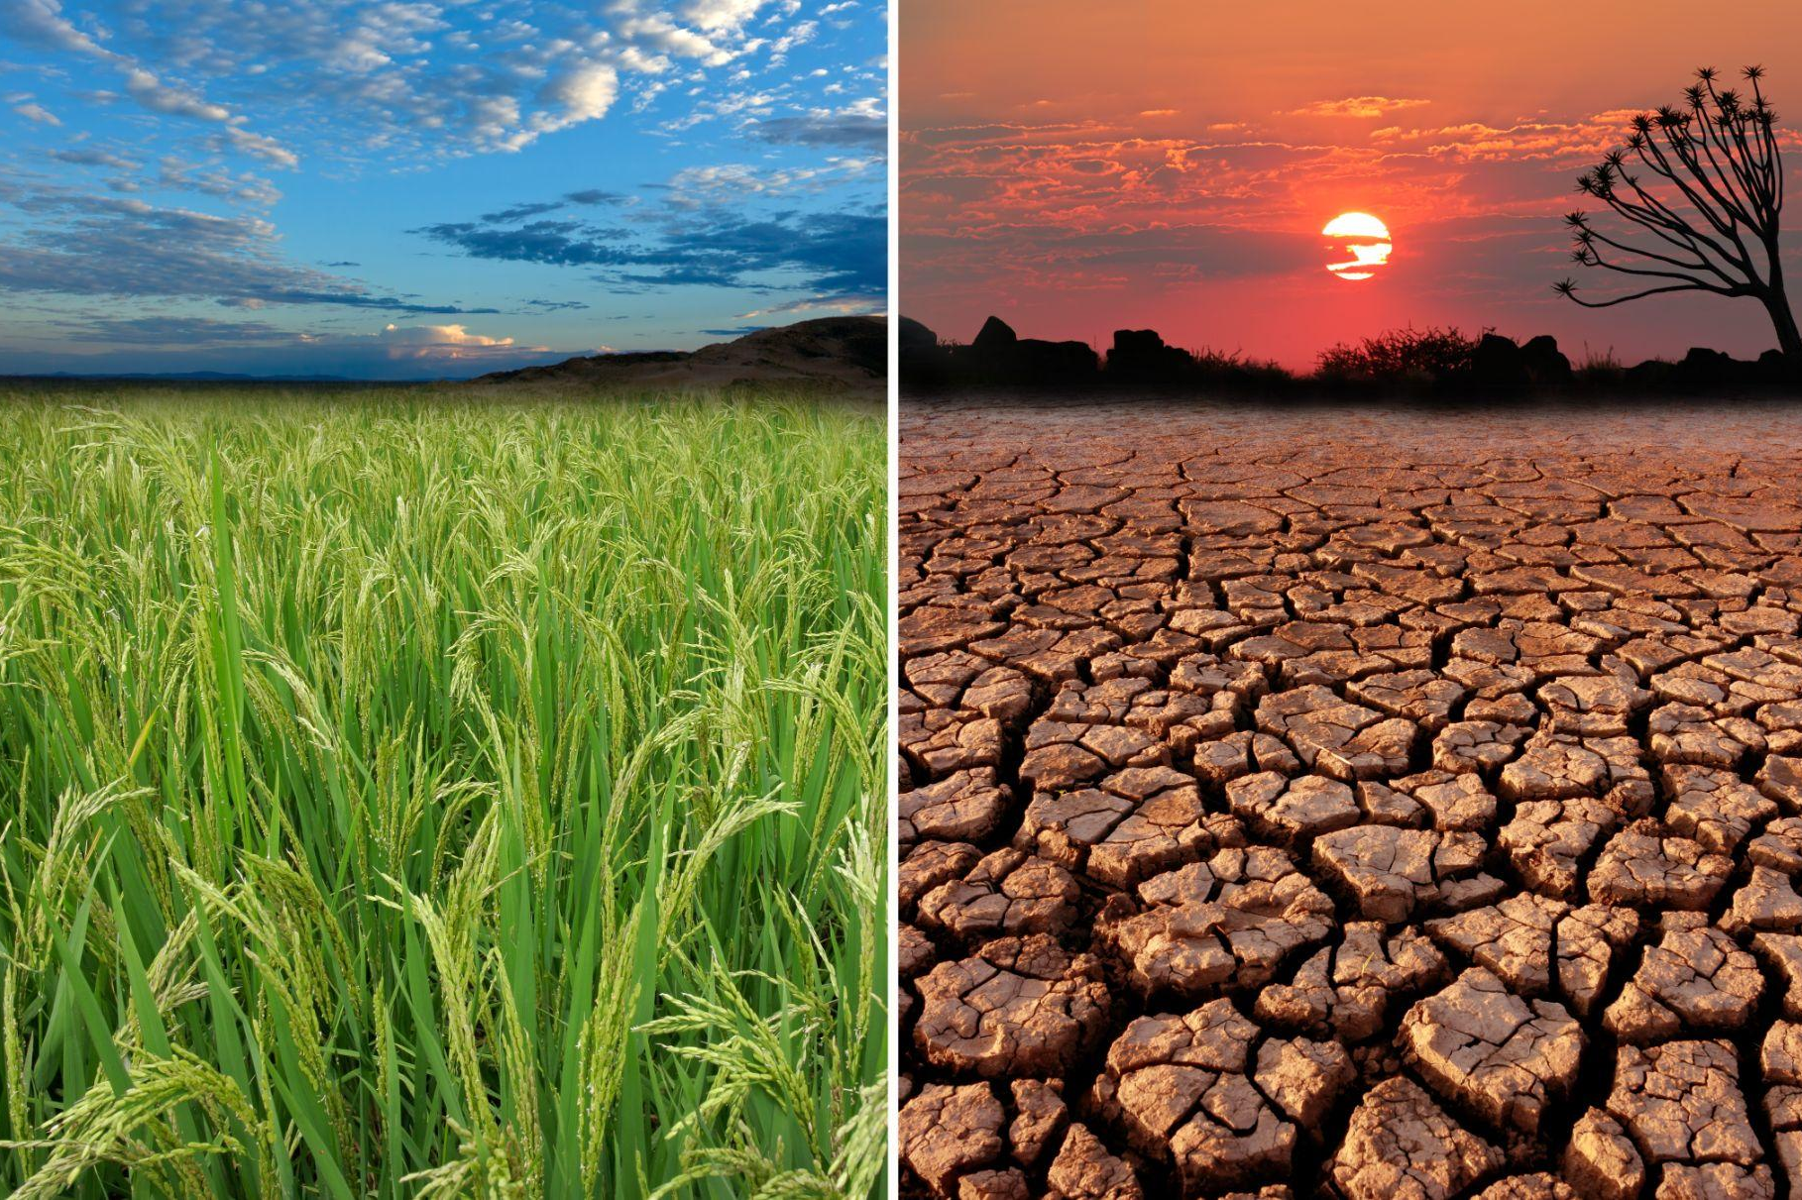
O Problema afeta os aspectos de Sustentabilidade?
Desertificação de áreas
Risco à segurança alimentar do país.
Chuvas intensas (Alagamentos)
Fonte: https://www.pucsp.br/sites/default/files/download/eventos/bisus/7-mudanca-global-climatica.pdf

Slide 6
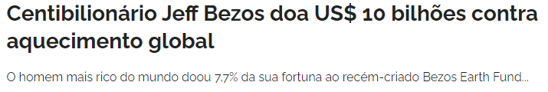

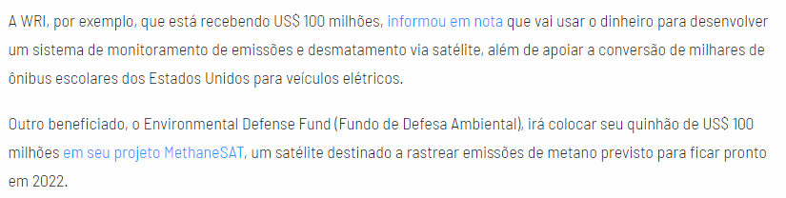
Existe demanda no mercado para resolver o problema?
Fonte: https://versatille.com/centibilionario-jeff-bezos-doa-us-10-bilhoes-contra-aquecimento-global/
Fonte: https://www.cnnbrasil.com.br/business/2020/11/20/jeff-bezos-da-inicio-mega-projeto-de-doar-us-10-bi-para-projetos-ambientais

Slide 7
Movimentos e tecnologia
Mudanças no agronegócio
A agropecuária é uma das maiores fontes de GEE no Brasil, não só pela sua prática, mas sim com o desmatamento.
Etanol e Biodiesel
A tecnologia do etanol vem sendo desenvolvida há três décadas. O país tem mais de 6 milhões de hectares de cana-de-açúcar e produz 17,7 bilhões de litros de etanol, algo em torno de 35% do total mundial.
https://revistapesquisa.fapesp.br/tecnologia-contra-o-aquecimento-global/#:~:text=A%20tecnologia%20do%20etanol%20vem,litros%20de%20etanol%20por%20hectare.
https://americadosul.iclei.org/agropecuaria-e-desmatamento-sao-os-maiores-emissores-de-gee-no-brasil/

